Slide 1
THE BEST BUY

Slide 2
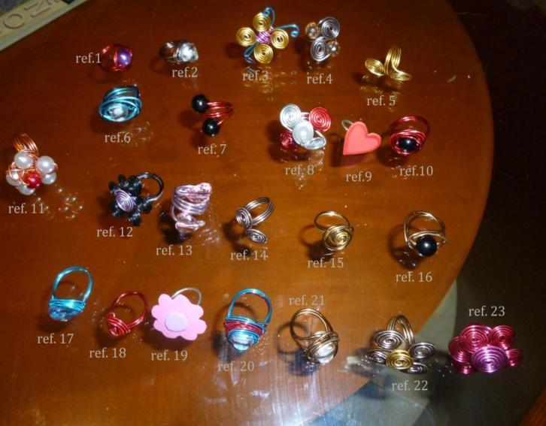
ANILLOS

Slide 3
Características: los anillos están hechos de alambre de varios colores. En algunos de ellos hay incluidas algunas bolitas.
Precio unitario: 2 € (IVA incluido)
Gastos de envío no incluido.

Slide 4
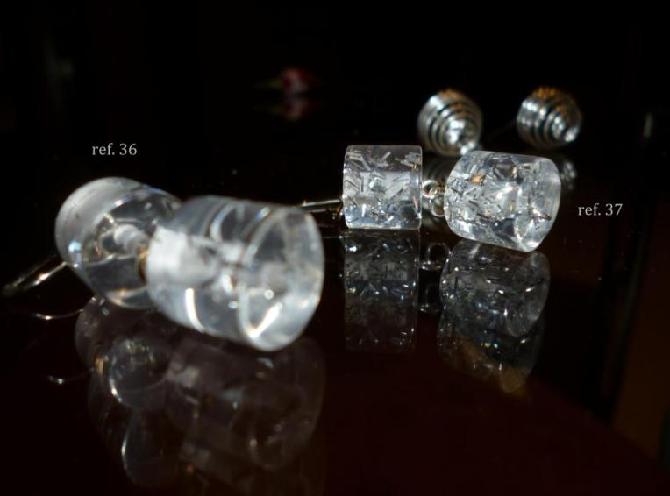
PENDIENTES

Slide 5
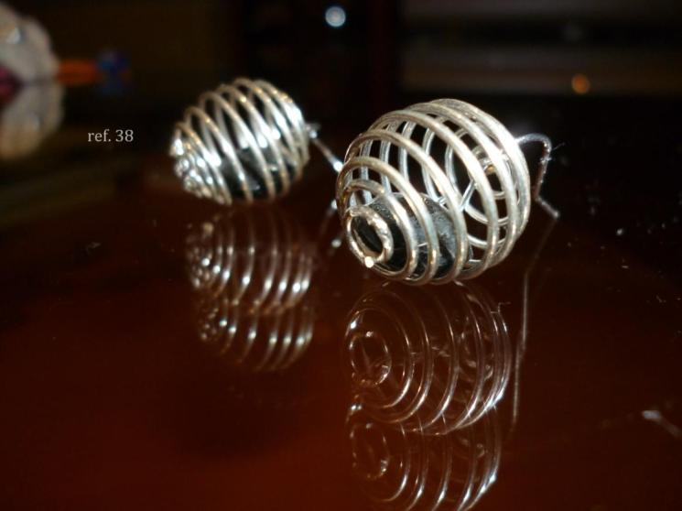

Slide 6
Características: los pendientes están hechos de alambre y con algunas bolas de distintos colores.
Precio unitario: 2€ (IVA incluido)
Gastos de envío no incluidos

Slide 7
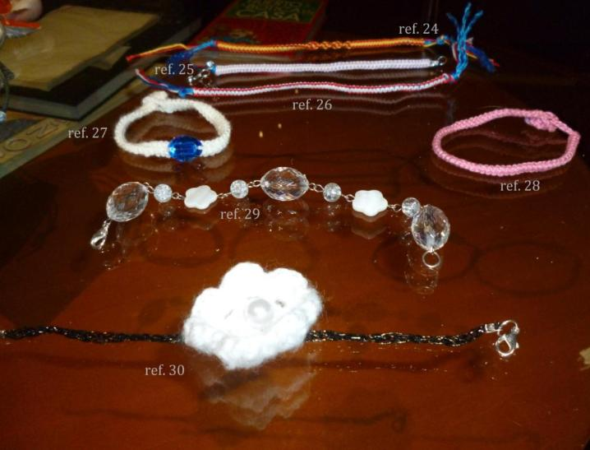
PULSERAS

Slide 8
Características: los pendientes están hechos de alambre y con algunas bolas de distintos colores.
Precio unitario: 1’5€ (IVA incluido)
Gastos de envío no incluidos

Slide 9
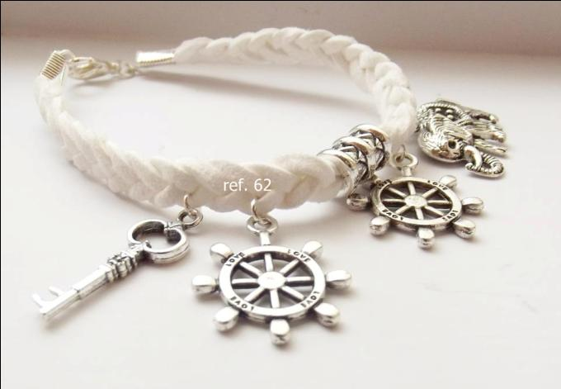

Slide 10
Características: Pulsera blanca con abalorios plateados.
Precio unitario: 6’5€ ( IVA incluido)
Gastos de envío no incluidos

Slide 11
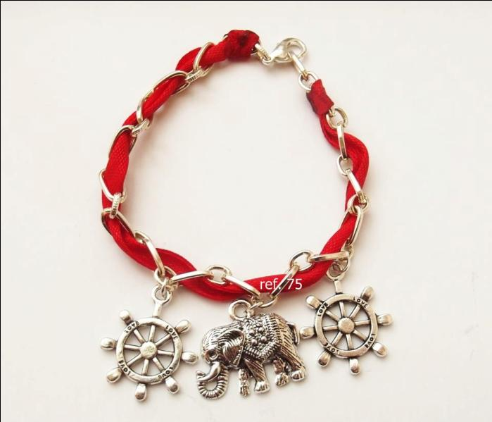

Slide 12
Características: Pulsera roja con abalorios.
Precio unitario: 5€ ( IVA incluido)
Gastos de envío no incluidos

Slide 13
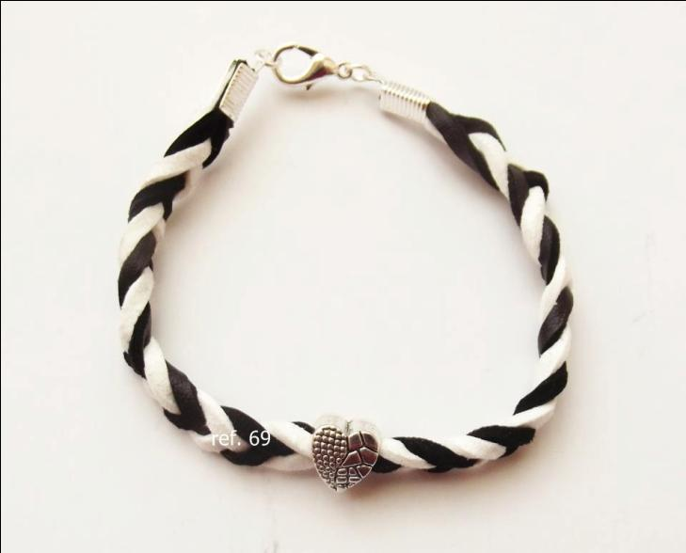

Slide 14
Características: Pulsera blanca y negra de trenza con adorno en el medio.
Precio unitario: 6€ ( IVA incluido)
Gastos de envío no incluidos

Slide 15
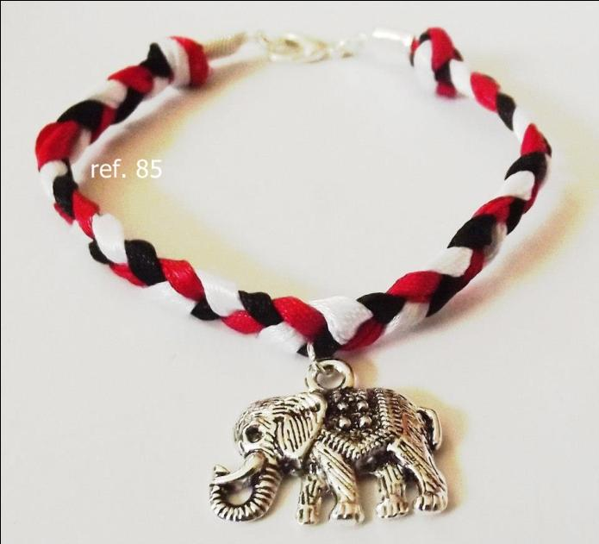

Slide 16
Características: Pulsera de 3 colores ( blanco, negro y rojo) de trenza con abalorio en el medio.
Precio unitario: 4,5€ ( IVA incluido)
Gastos de envío no incluidos

Slide 17
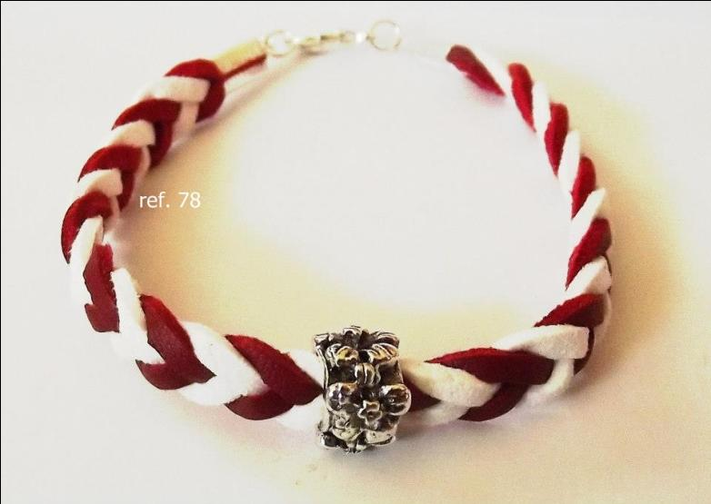

Slide 18
Características: Pulsera blanca y roja de trenza con adorno en el medio.
Precio unitario: € (IVA incluido)
Gastos de envío no incluidos

Slide 19
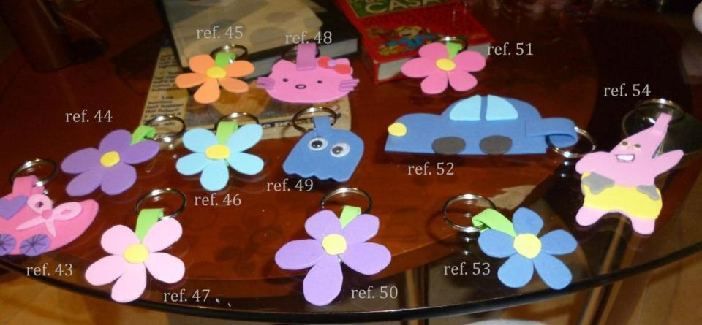
LLAVEROS CON GOMA EVA

Slide 20
Características: llaveros de goma-eva de distintas formas i distintos colores.
Precio unitario: 1,5€ (IVA incluido)
Gastos de envío no incluidos

Slide 21
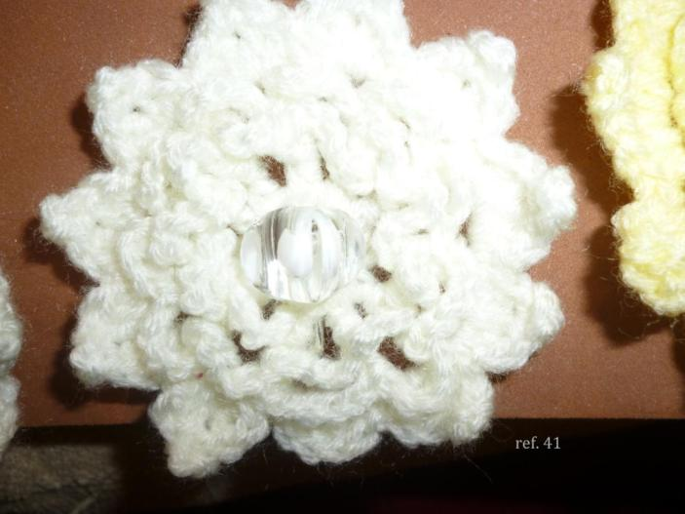
BROCHES DE GANCHILLO

Slide 22
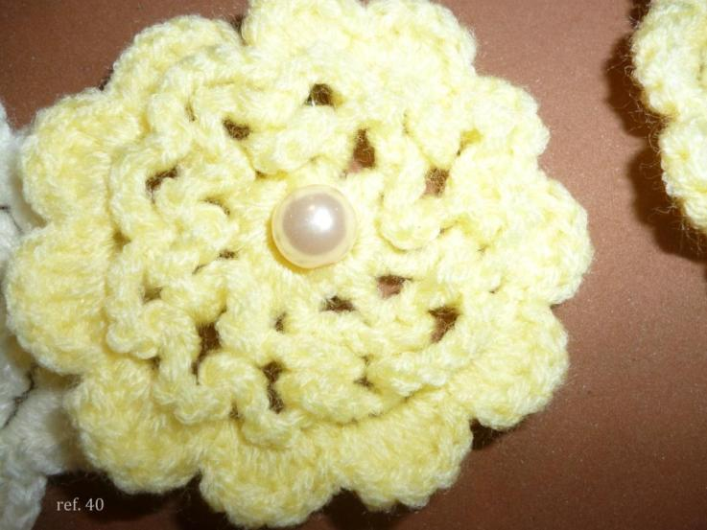

Slide 23
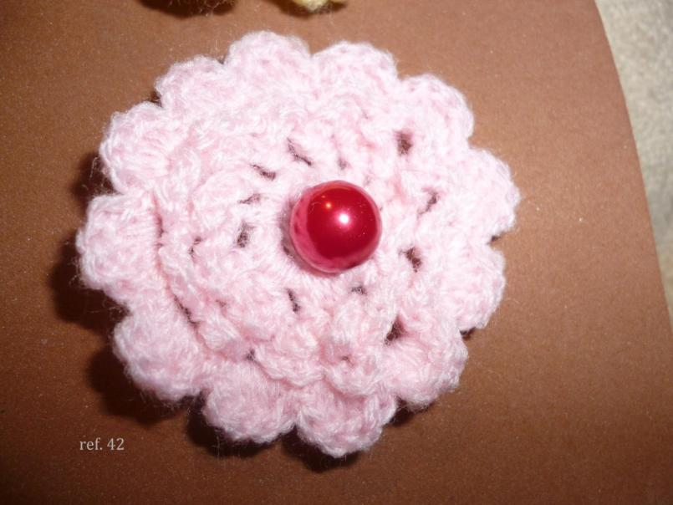

Slide 24
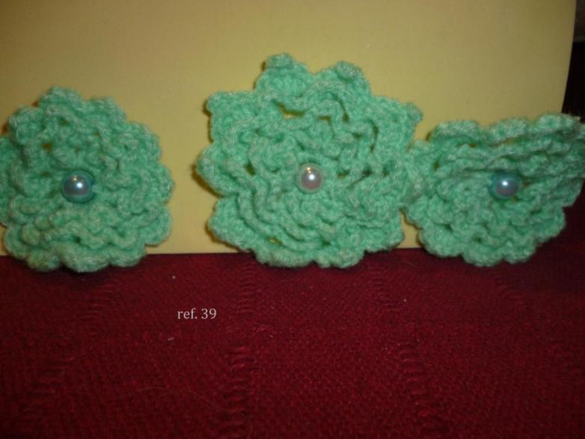

Slide 25
Características: broches de ganchillo de distintos colores en forma de flor.
Precio: 3€ (IVA incluido)
Gastos de envío no incluidos

Slide 26
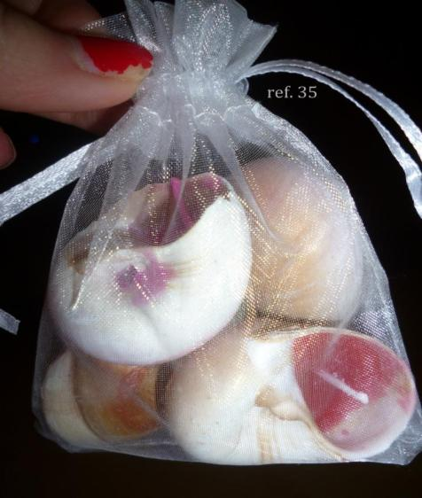
CARACOLAS

Slide 27
Características: caracolas de distintos colores con vela dentro.
Precio unitario: 1€ ( IVA incluido)
Gastos de envío no incluidos

Slide 28
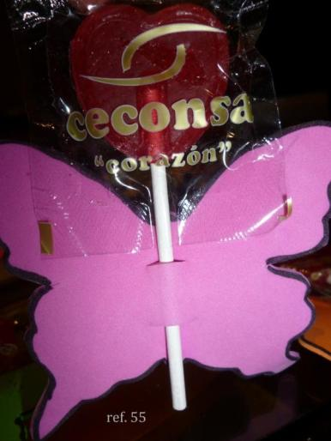
PIRULETAS

Slide 29
Características: piruletas con decoración de goma-eva en forma de mariposa. Disponibles en distintos colores.
Precio unitario: 1€ ( IVA incluido)
Gastos de envío no incluidos

Slide 30
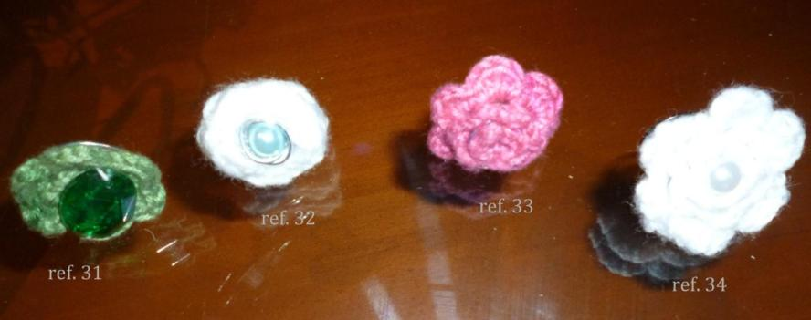
ANILLOS DE GANXILLO

Slide 31
Características: anillos de alambre con ganchillo y bolas de adorno.
Precio unitario: 2,5€ ( IVA incluido)
Gastos de envío no incluidos

Slide 32
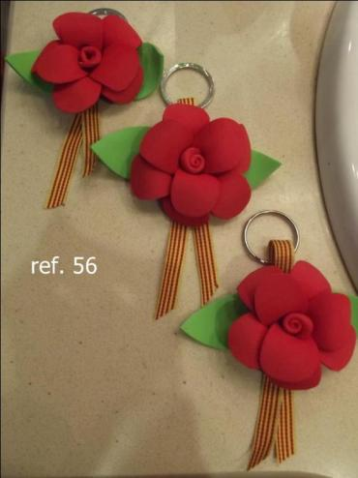
LLAVEROS EN FORMA DE ROSAS

Slide 33
Características: llaveros hechos con goma-eva en forma de rosa.
Precio unitario: 2,5 € ( IVA incluido)
Gastos de envío no incluidos

Slide 34
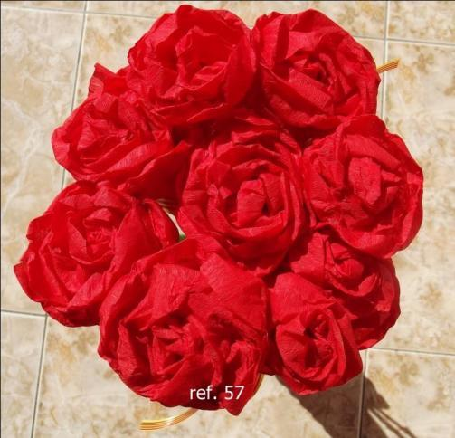
ROSAS DE PAPEL

Slide 35
Características: Rosas de papel hechas a mano
Precio unitario: 1€ cada rosa ( IVA incluido)
Gastos de envío no incluidos

Slide 36
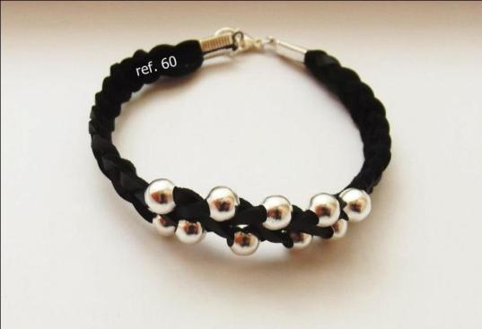
PULSERAS CON BOLAS

Slide 37
Características: Pulsera negra de trenza con bolitas plateadas por delante.
Precio unitario: 5€ ( IVA incluido)
Gastos de envío no incluidos

Slide 38
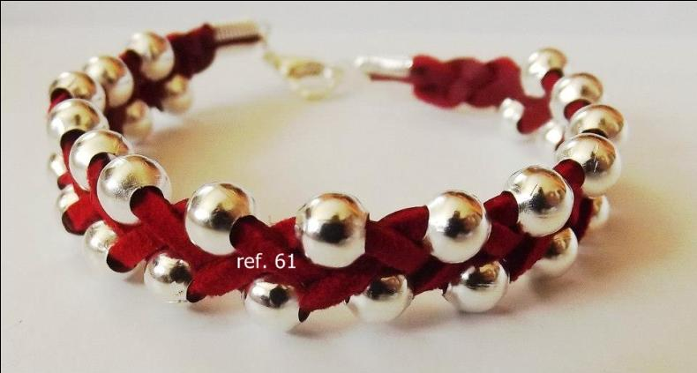

Slide 39
Características: Pulsera roja de trenza con bolitas plateadas.
Precio unitario: 5€ ( IVA incluido)
Gastos de envío no incluidos

Slide 40
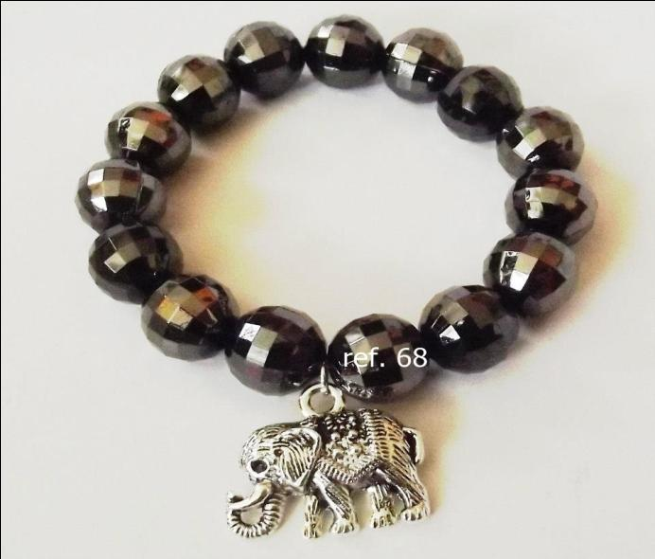

Slide 41
Características: Pulsera con bolas negras y un abalorio en el medio.
Precio unitario: 4 € ( IVA incluido)
Gastos de envío no incluidos

Slide 42
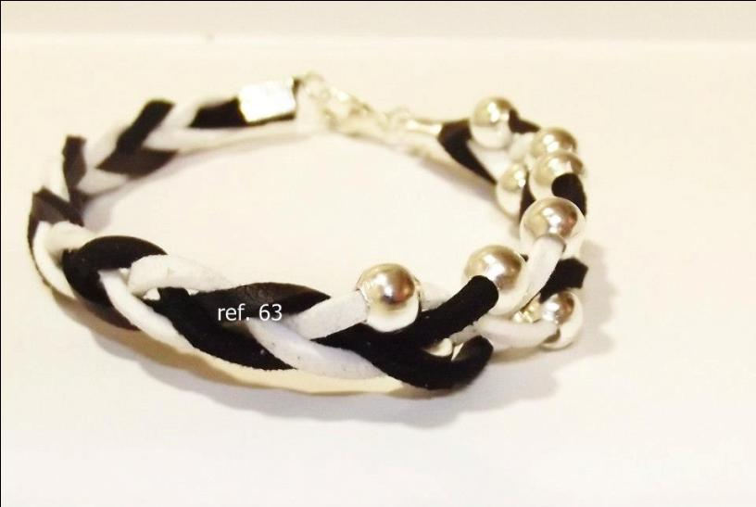

Slide 43
Características: Pulsera blanca y negra de trenza con bolitas plateadas delante.
Precio unitario: 5€ ( IVA incluido)
Gastos de envío no incluidos

Slide 44
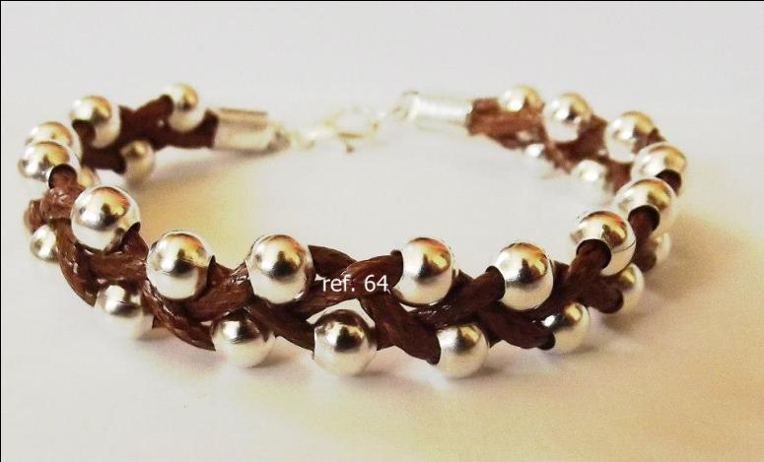

Slide 45
Características: Pulsera marrón de trenza con bolitas plateadas.
Precio unitario: 5 € ( IVA incluido)
Gastos de envío no incluidos

Slide 46
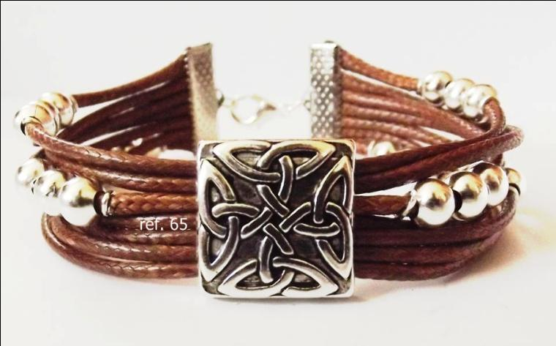

Slide 47
Características: Pulsera marrón con adorno al medio y bolitas en los lados.
Precio unitario: 7 € ( IVA incluido)
Gastos de envío no incluidos

Slide 48
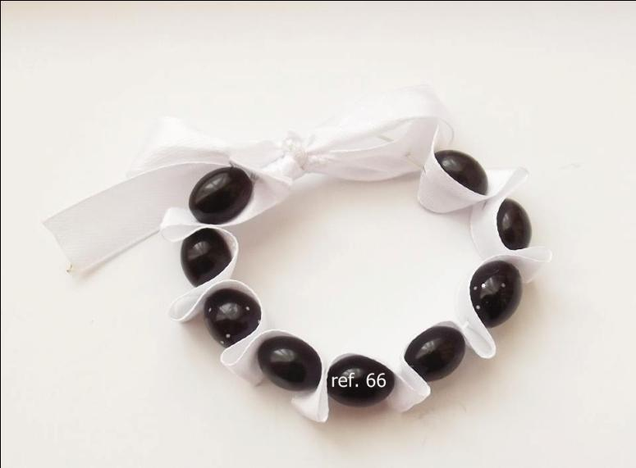

Slide 49
Características: Pulsera de tela blanca con bolas negras.
Precio unitario: 4,5€ ( IVA incluido)
Gastos de envío no incluidos

Slide 50
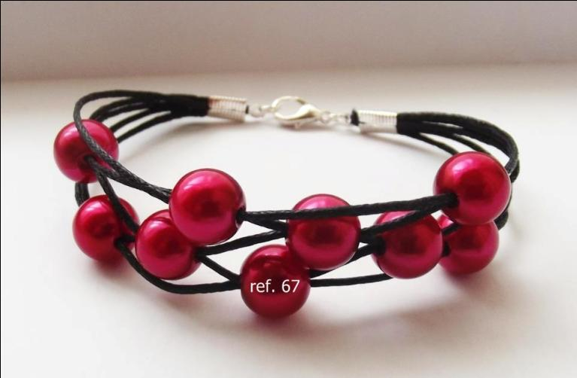

Slide 51
Características: Pulsera azul de trenza con bolas delante.
Precio unitario: 5€ ( IVA incluido)
Gastos de envío no incluidos

Slide 52
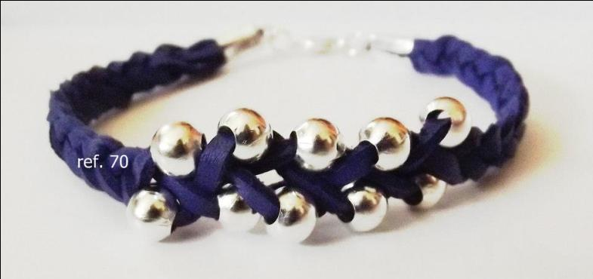

Slide 53
Características:
Precio unitario: € ( IVA incluido)
Gastos de envío no incluidos

Slide 54
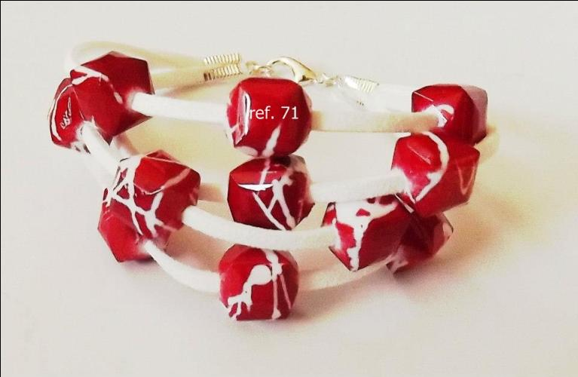

Slide 55
Características: Pulsera blanca con bolas rojas y blancas.
Precio unitario: 5€ ( IVA incluido)
Gastos de envío no incluidos

Slide 56
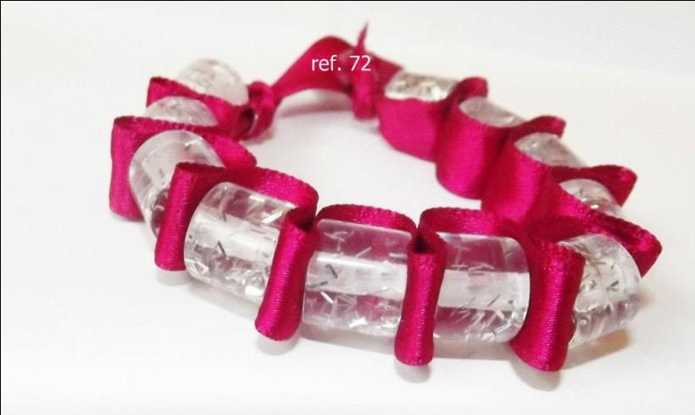

Slide 57
Características: Pulsera rosa con bolas transparentes.
Precio unitario: 4,5€ ( IVA incluido)
Gastos de envío no incluidos

Slide 58
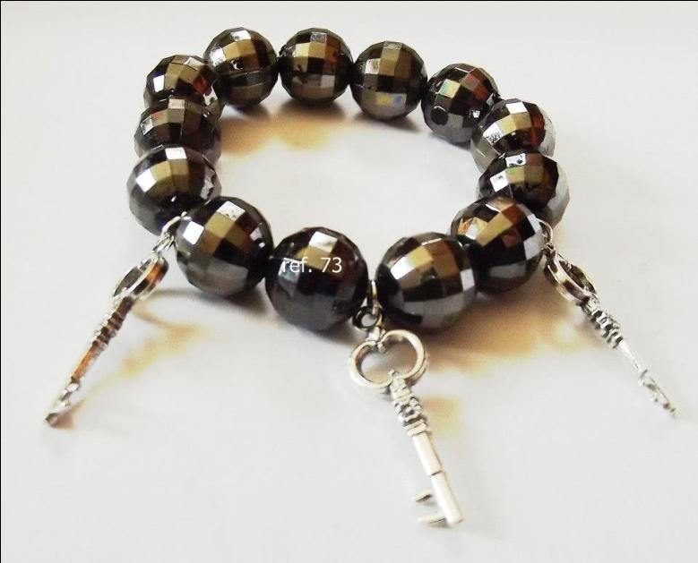

Slide 59
Características: Pulsera de bolas negras con tres abalorios.
Precio unitario:4 € ( IVA incluido)
Gastos de envío no incluidos

Slide 60
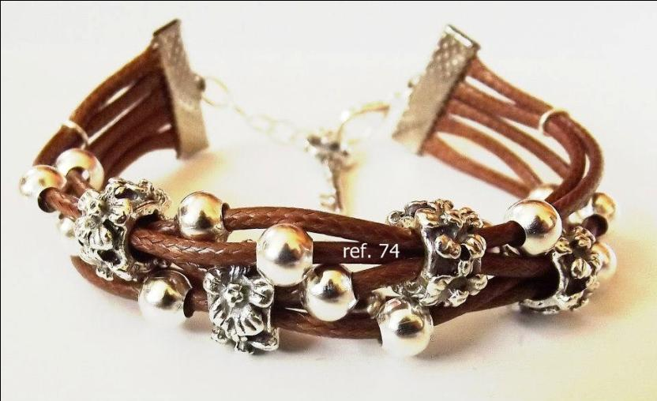

Slide 61
Características: Pulsera marrón con bolas y adornos plateados.
Precio unitario: 6,5€ ( IVA incluido)
Gastos de envío no incluidos

Slide 62
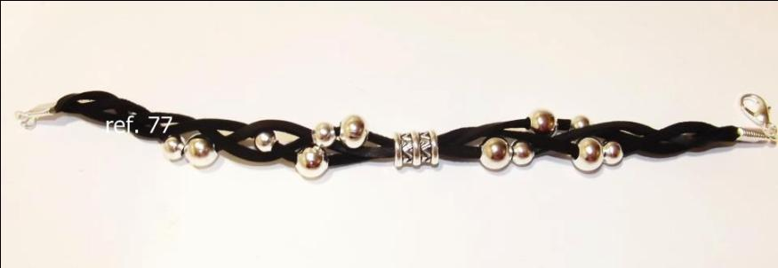

Slide 63
Características: Pulsera negra con bolas y adornos plateados.
Precio unitario: 7€ ( IVA incluido)
Gastos de envío no incluidos

Slide 64
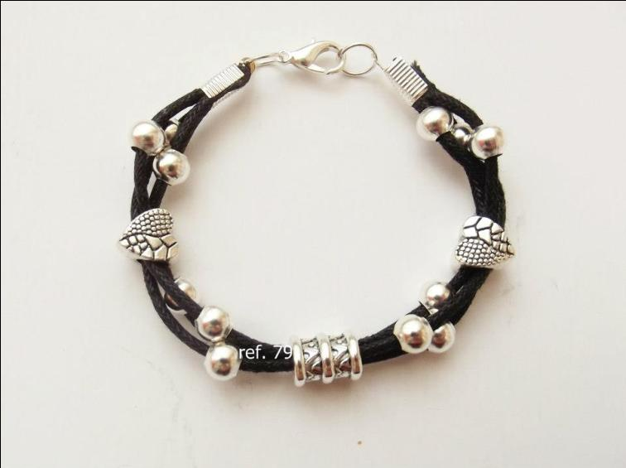

Slide 65
Características: Pulsera negra con bolas y adornos plateados.
Precio unitario: 5,5€ ( IVA incluido)
Gastos de envío no incluidos

Slide 66
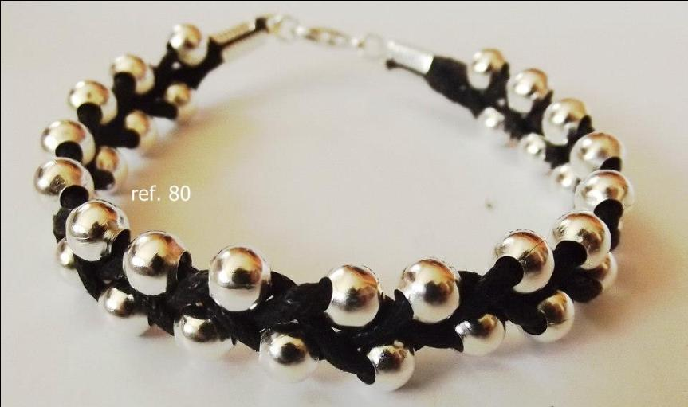

Slide 67
Características: Pulsera negra de trenza llena de bolas plateadas.
Precio unitario: 5€ ( IVA incluido)
Gastos de envío no incluidos

Slide 68
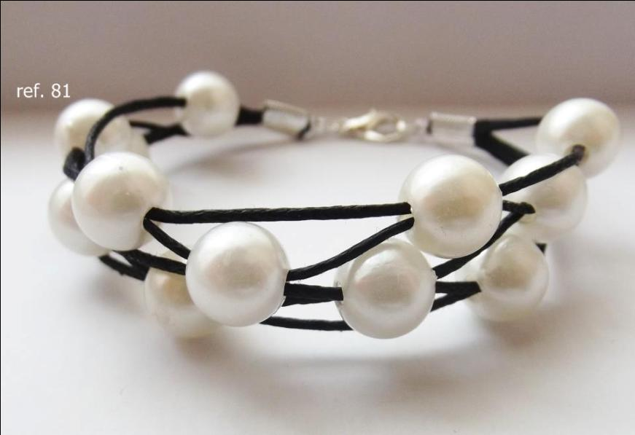

Slide 69
Características: Pulsera negra con bolas blancas.
Precio unitario: 5€ ( IVA incluido)
Gastos de envío no incluidos

Slide 70
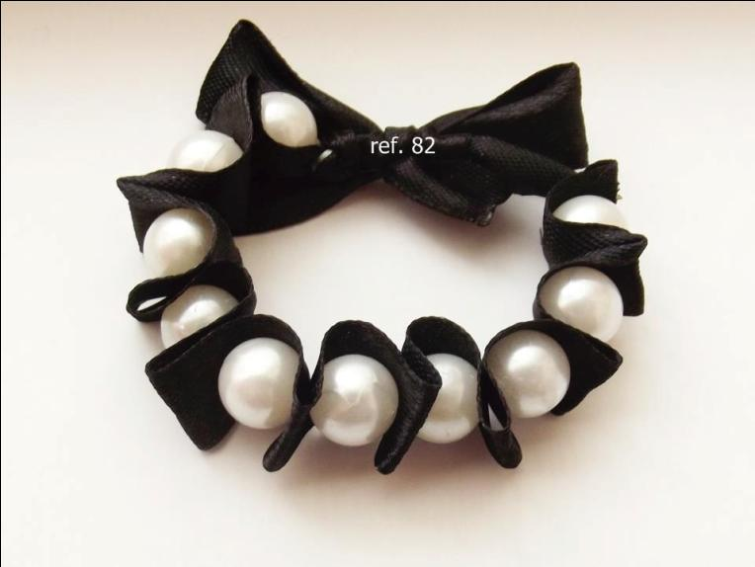

Slide 71
Características: Pulsera negra con bolas blancas.
Precio unitario: 4,5€ ( IVA incluido)
Gastos de envío no incluidos

Slide 72
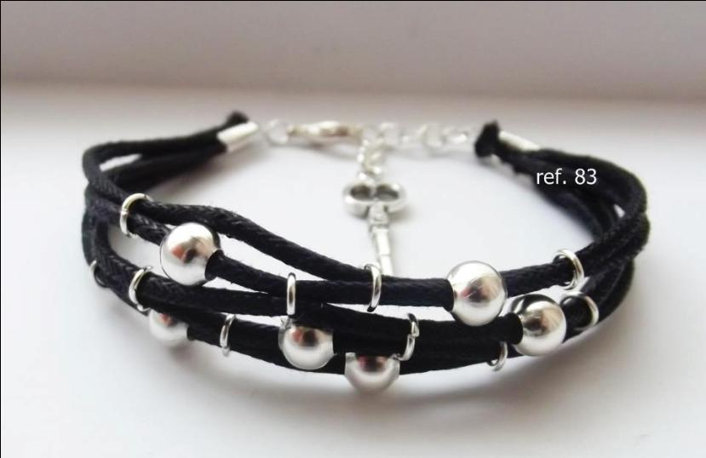

Slide 73
Características: Pulsera negra con bolas y adornos plateados.
Precio unitario: 5€ ( IVA incluido)
Gastos de envío no incluidos

Slide 74
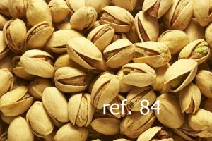
ALIMENTOS

Slide 75
Características: Pistachos con cáscara (150g.)
Precio unitario: 2,50€ ( IVA incluido)
Gastos de envío no incluidos

Slide 76
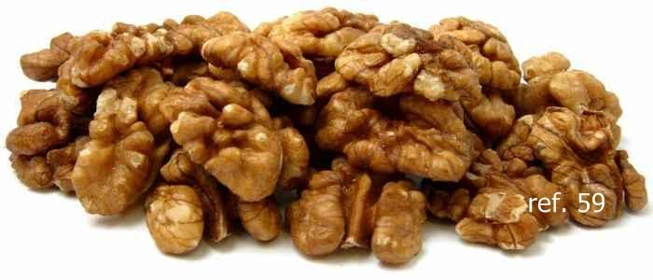

Slide 77
Características: Nueces peladas (100 g.)
Precio unitario: 2,5€ ( IVA incluido)
Gastos de envío no incluidos

Slide 78
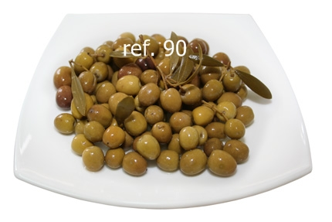

Slide 79
Características: Aceitunas arbequinas (500g.)
Precio unitario: 3,5€ ( IVA incluido)
Gastos de envío no incluidos

Slide 80
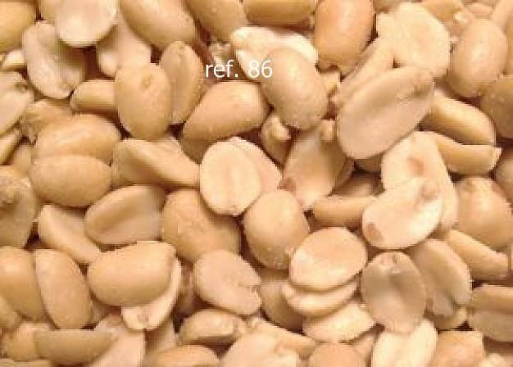

Slide 81
Características: Cacahuetes salados. (150g.)
Precio unitario: 1,50 € ( IVA incluido)
Gastos de envío no incluidos

Slide 83
Características: Miel milflores (1/2 kg.)
Precio unitario: 4€ ( IVA incluido)
Gastos de envío no incluidos

Slide 84
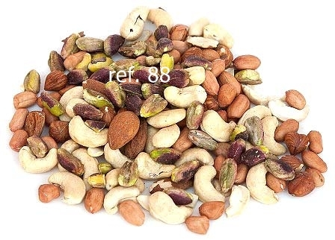

Slide 85
Características: Mezcla de frutos secos (150g.)
Precio unitario: 1,50 € ( IVA incluido)
Gastos de envío no incluidos

Slide 86
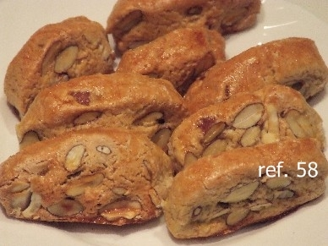

Slide 87
Características: Carquiñolis (200 g.)
Precio unitario: 3,50 € ( IVA incluido)
Gastos de envío no incluidos

Slide 88
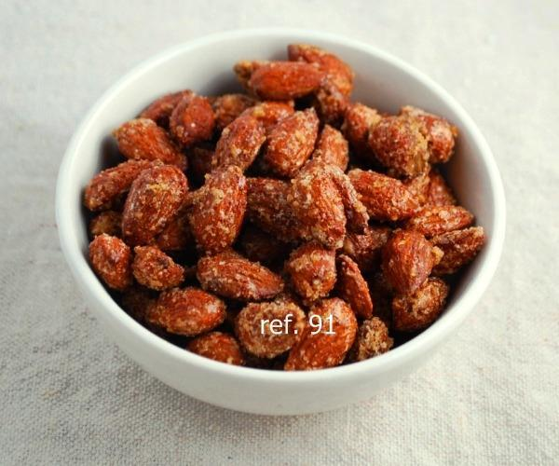

Slide 89
Características: Almendras garrapiñadas
(150 g.)
Precio unitario: 2’50( IVA incluido)
Gastos de envío no incluidos

